Slide 1
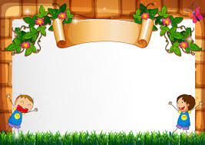
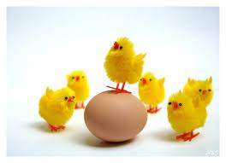
Hoạt động văn học
Đề tài: Thơ “Đàn gà con”
Người thực hiện: Nguyễn Thị Thanh Huyền

Slide 2


HĐ1: Vui hát về gà con

Slide 3
HĐ2: Đọc thơ “Đàn gà con”

Slide 4
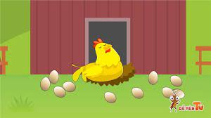
Bài thơ: Đàn gà con
Mười quả trứng tròn
Mẹ gà ấp ủ

Slide 5
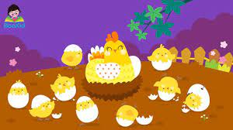
Mười chú gà con
Hôm nay ra đủ
Lòng trắng lòng đỏ
Thành mỏ thành chân

Slide 6
Cái mỏ tí hon
Cái chân bé xíu
Lông vàng mát dịu
Mắt đen sáng ngời.

Slide 7
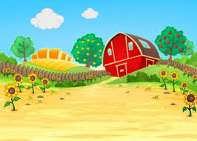
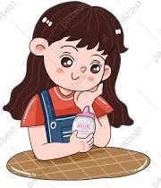
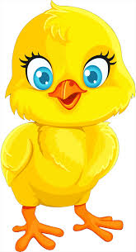
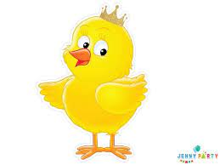
Ơi chú gà ơi
Ta yêu chú lắm!

Slide 8
